Slide 1
WCF와 RESTful WCF Service 만들기
최흥배
Twitter : @jacking75
http://jacking.tistory.com/

Slide 2
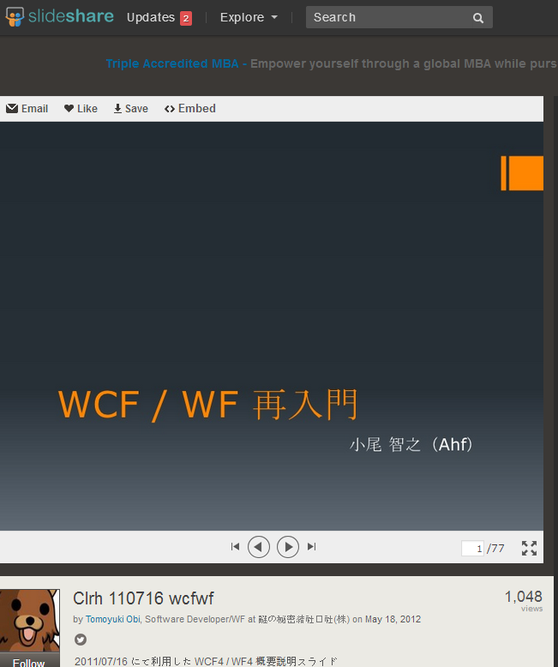
WCF에 대해서...
웹에 공개된 'wcf 재입문' 이라서 문서의 내용을 인용.
http://www.slideshare.net/TomoyukiObi/clrh-110716-wcfwf

Slide 3
WCF 라는 것은
다종 다양하게 존재하는 커뮤니케이션(통신)을 범용적으로 프로그래밍/구축하기 위한 기반.
구성 파일에 따라서 행동을 변경.
로직에 의한 동적인 구성 변경.
Web에 한정되지 않은 서비스 제공 등을 주 용도로.

Slide 4
WCF가 생기기 전에는....
C/S
Web 서비스 등장
TCP/IP
NETBEUI
ASP.NET Web Services (ASMX)
Named Pipe
IPX/SPX
Web Service Enhancements (WSE)
Microsoft 메시지 큐 (MSMQ)
접속과 관련된 것으로 한정해도 증가! 기술에 따라서 구현 내용이 많이 다르다 !
.NET Remoting
Enterprise Services

Slide 5
TCP/IP
NETBEUI
ASP.NET Web Services (ASMX)
Named Pipe
IPX/SPX
Web Service Enhancements (WSE)
Microsoft 메시지 큐 (MSMQ)
커뮤니케이션 기반으로서 범용적일 필요가 증가
.NET Remoting
Enterprise Services
업계에 의존하지 않는 Web 서비스 표준 대응 (WS-I)
통일된 프로그래밍 모델
Windows Communication Foundation

Slide 6



WCF 서비스의 기본 흐름
request는 HTTP 나 TCP 등을 이용해서 전송
2:처리 실행과 결과 생성
1:리퀘스트 전송
3:결과 엔코드
4:결과 전송
결과는 SOAP, REST 형식으로 정형화 된다
5:결과 디코드

Slide 7
WCF의 중요 요소 ABC
A:어드레스
메시지를 수신하는（송신하는）어드레스
Ｂ:바인딩
메시지를 송수신하는 방법
Ｃ:컨트렉트
이용（제공）하는 서비스 제공
이것들을 정의하여 엔드 포인트를 구성한다

Slide 8


엔드 포인트(End Point)
애플리케이션 끼리 （또는 애플리케이션과 서비스）가
통신하기 위한 출입구
이 부분이 엔드 포인트
엔드 포인트 정의는 설정 파일 또는 직접 코딩을 통해서 한다

Slide 9
A: 어드레스
URI (Uniform Resource Identifier)어드레스를 지정한다 - 대응 스킴(scheme)
http、https
net.tcp
net.pipe
net.msmq
net.p2p
http://www.myWCF.com:8080/ net.tcp://www.myWCF.com:8000/
http://blogahf.blogspot.com/2011/05/sql-azure-rest-api.html
스킴
컴퓨터
패스
컴퓨터 뒤에 포트 번호를 기술하는 경우도 있다

Slide 10
B: 바인딩
BasicHttpBinding
WSHttpBinding
WS2007HttpBinding
WSDualHttpBinding
WSFederationHttpBinding
WS2007FederationHttpBinding
MsmqIntegrationBinding
NetTcpBinding
NetNamedPipeBinding
NetMsmqBinding
NetPeerTcpBinding
일반 Web 서비스용 바인딩
.NET 애플리케이션 용 바인딩
WCF 표준에서 대응하지 않는 FTP 등은 바인딩을 직접 만들어 대응 할 수 있다（제품으로 판매도 하고 있다）
기본 동작, 대응하는 보안 사양, 쌍방향성 등이 서로 다르다.
어느 것을 이용할 것인지를 설정 파일이나 코딩으로 기술한다.

Slide 11
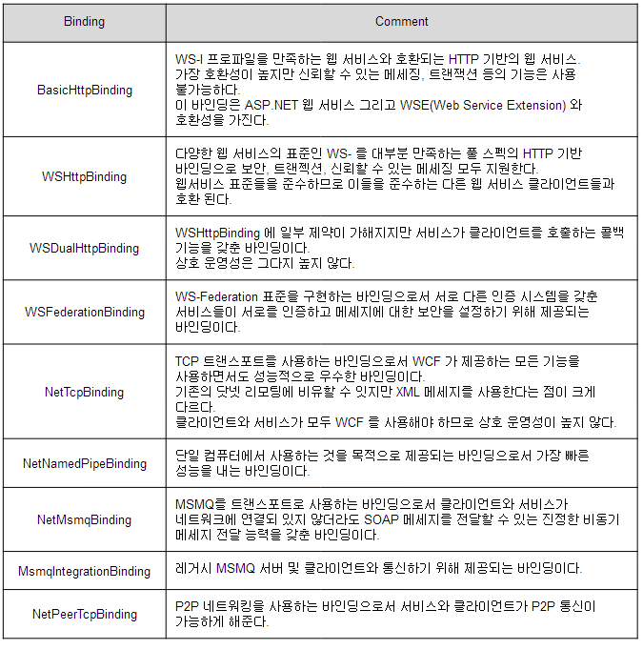
* WCF 4.5(최신 버전)에서 UDP WebSocket 추가

Slide 12
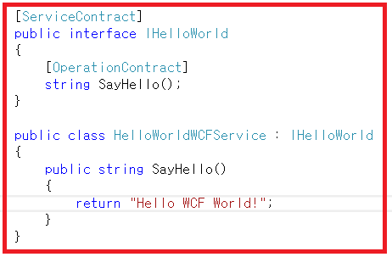
C: 컨트랙트
서비스랑 서비스에서 이용하는 메시지를 정의 한다
WCF 서비스로서 필요한 속성
서비스 동작을 나타내는 속성

Slide 13
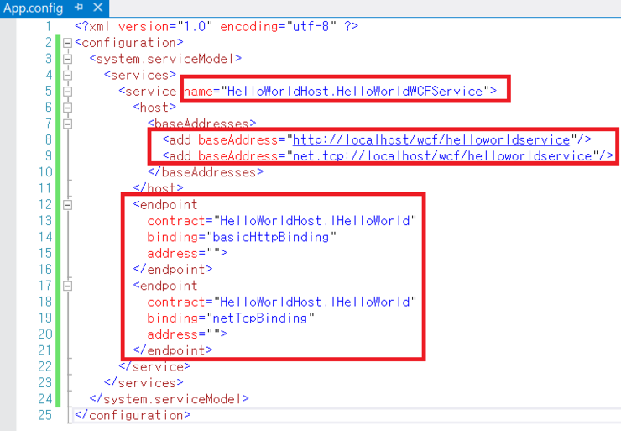
구성 파일 샘플
http://postfiles9.naver.net/20130220_296/akj61300_1361342852912CK2wF_PNG/K-20130220-567650.png?type=w2

Slide 14
메시지 종류 선택
데이터 량이나 엔코딩 부담 등을 고려하여 적절한 방법을 선택한다
상호운용성
서비스
속도
고
대
느림
텍스트 XML형식
HTTP 베이스 규정 엔코더 BASE64 로 엔코딩
바이트 데이터는 그대로 다른 데이터를 엔코딩.
바이트 데이터가 2000 바이트를 넘는 경우는 메리트가 있다.
MTOM형식
빠름
바이너리
형식
저
소
.NET Binary XML 형식

Slide 15
WCF 서비스 호스트
IIS・IIS Express
AppFabric에서도 이용가능( .NET Framework 4 이상이 필요)
HTTP/S 에서의 호스트가 메인
WAS (Windows process Activation Service)
IIS 추가 컴포넌트 (IIS 7.0 이후)
HTTP 이외에서 호스트(TCP 랑 큐)
셀프 호스트
자신이 만든 프로그램에서 호스트
NamedPipe는 뭐라도 OK
Web 서비스 지향
인트라넷 용
패키지 용

Slide 16
서비스 방향성
요구/대응 모델
클라이언트에서 요구한 것을 송신, 서비스가 그것에 맞추어 응답을 송신하는 모델 WCF의 기본 스타일
1 방향 서비스
클라이언트의 요구를 송신만 하는 것으로 서비스는 어떤 응답도 송신하지 않는다
void 메소드 호출（실제의 void) 와는 다르다）
양방향 서비스
클라이언트・서비스 쌍방이 서로 독립된 메시지를 송신할 수 있는 형식
서비스 컨트랙트에서 콜백 지정을 클라이언트 측에서 호출 처리를 지정한다

Slide 17
InstanceContextMode
서비스의 인스턴스를 조절
Single 서비스로 들어오는 모든 요청을 하나의 인스턴스에서 처리
PerCall 서비스로 들어오는 모든 요청마다 서비스의 인스턴스가 만들어진다.
PerSession 클라이언트의 세션마다 서비스 인스턴스를 생성. 만약 세션을 사용하지 않는 채널일 때 이 모드를 사용하면 PerCall과 같은 방식으로 동작.
위의 세 개의 모든 중 defaul는 PerSession.

Slide 18
ConcurrencyMode
동시성 설정
Single 1개의 인스턴스 내에 단 1개의 스레드만이 동작하도록 설정. 스레드 동시성에 의해서 발생하는 문제를 걱정하지 않아도 된다.
Reentrant 1개의 인스턴스에 1개의 스레드만 동작. 위의 싱글과 비슷하지만 하나의 스레드만 동작하는 도중 다른 작업을 할 수 있음(클라이언트에 통보/클라이언트 콜백 호출).
Multiple 1개의 인스턴스에서 1개 이상의 스레드가 동작. 공유 리소스의 동기화 관리를 잘해야 한다.

Slide 19
WCF 서비스의 동시성 http://ruaa.tistory.com/20 http://ruaa.tistory.com/21
WCF Instances and Threading http://www.dotnetconsult.co.uk/weblog2/2011/02/04/WCFInstancesAndThreading.aspx
WCF Concurrency (Single, Multiple, and Reentrant) and Throttling http://www.codeproject.com/Articles/89858/WCF-Concurrency-Single-Multiple-and-Reentrant-and

Slide 20
세션과 바인딩
Session 지원 바인딩 NetTcpBinding, WSHttpBinding, NetNamedPipeBinding, etc, every proxy gets an instance of the service.
Session 미 지원 바인딩 BasicHttpBinding, WebHttpBinding, we get the same effect as PerCall.

Slide 21
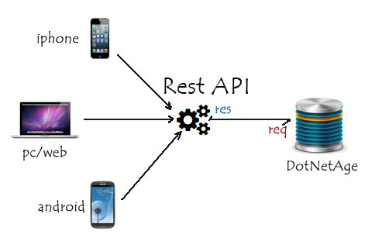
WCF Restful 서비스

Slide 22
RESTful
URI나 표준 동사(POST, GET, PUT, DELETE) 등 HTTP 사양을 강하게 의식한 리소스 베이스의 접근을 제공.
최신의 프레임워크는 대 부분 RESTful 서비스를 만들 수 있는 기능 지원.
WCF의 REST 서비스에서는 POX (Plan XML 형식), AJAX 애플리케이션 등에서 사용 되는 JSON (JavaScript Object Notation), RSS/Atom 등의 피드 등 다양한 메시지 포맷의 서비스를 구축하는 것이 가능.

Slide 23
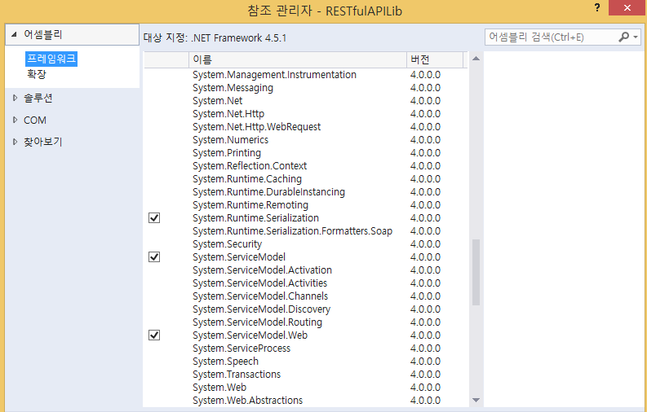

Slide 24
서비스로 들어온 요청의 URI와 매핑을 시키는 속성.
기본 주소가 http://localhost/Service 인 경우 위 주소는 http://localhost/Service/Add 가 되고, POST 방식으로 요청한다
[WebInvoke(UriTemplate = "Add", Method = "POST")] public void Create(Member instance) { BizMember bizMember = new BizMember(); bizMember.Add(instance); }

Slide 25
기본 주소가 http://localhost/Service
GET 방식으로 http://localhost/Service/id 값으로 요청.
답변은 JSon 포맷으로 클라이언트에 보낸다
[WebGet(UriTemplate = "{id}", ResponseFormat=WebMessageFormat.Json)] public Member Get(string id) { BizMember bizMember = new BizMember(); return bizMember.Get(id); }

Slide 26
기본 주소가 http://localhost/Service
GET 방식으로 http://localhost/Service/user/id 값으로 요청.
답변은 JSon 포맷으로 클라이언트에 보낸다
[WebGet(UriTemplate = "{user/id}", ResponseFormat=WebMessageFormat.Json)] public Member Get(string id) { BizMember bizMember = new BizMember(); return bizMember.Get(id); }

Slide 27
[ServiceContract]
public interface IServerService
{
[OperationContract]
RES_REGISTER_DATA RequestRegister(REQ_REGISTER_DATA reqData);
}
public class ServerService : IServerService
{
ServerService()
{
ServerInit.Setting();
}
// 회원 가입
[WebInvoke(Method = "POST",
RequestFormat = WebMessageFormat.Json,
ResponseFormat = WebMessageFormat.Json,
UriTemplate = "RequestRegister")]
public RES_REGISTER_DATA RequestRegister(REQ_REGISTER_DATA reqData)
{
....
return new RES_REGISTER_DATA { Result = ERROR_CODE.SERVER_ERROR };
}
}

Slide 28
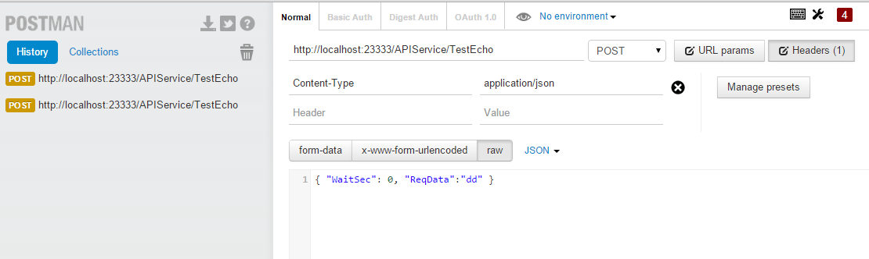

Slide 29
WCF의 단점....
100% 사용하려면 Windows .NET 플랫폼에서만..

Slide 30
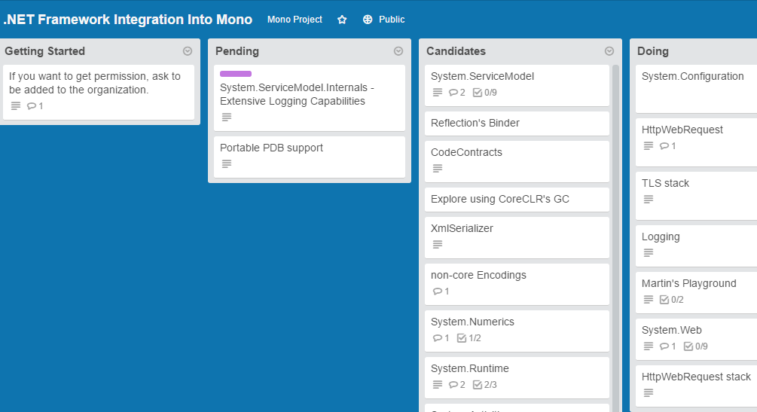
https://trello.com/b/vRPTMfdz/net-framework-integration-into-mono

Slide 31
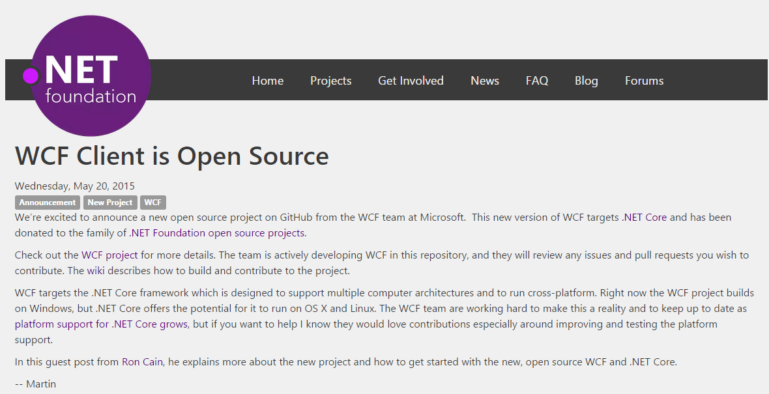
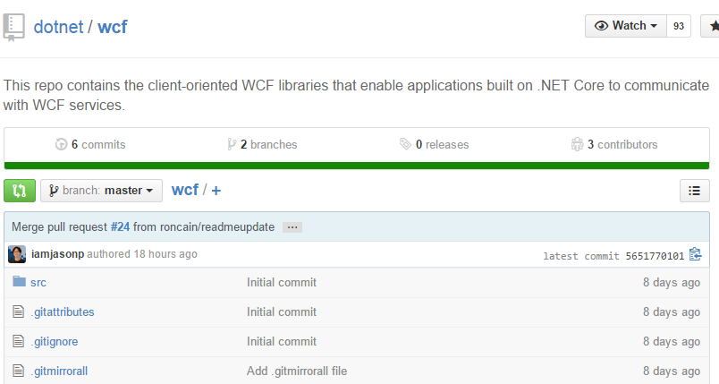
http://www.dotnetfoundation.org/blog/wcf-is-open-source
https://github.com/dotnet/wcf/

Slide 32
추천 WCF 공부 방법
C# 언어를 공부한다.
WCF 기본 프로그래밍을 학습하기 위해 아래 사이트의 강좌 글을 쭉 본다. http://akj61300.blog.me/80182137426 WCF를 가장 쉽고 간단하게 잘 설명했다. 초보자에게 강력 추천한다.
출판된 책 중 '유수석의 WCF 바이블'을 레퍼런스로 참고한다.
WCF Tutorial http://www.tutorialspoint.com/wcf/index.htm
CodeProject 사이트에 가서 다양한 WCF 관련 글을 본다.
1, 2번만 알아도 WCF 사용에는 대부분 문제가 없다.
WCF는 사용하기 쉬운 기술이다.

Slide 33
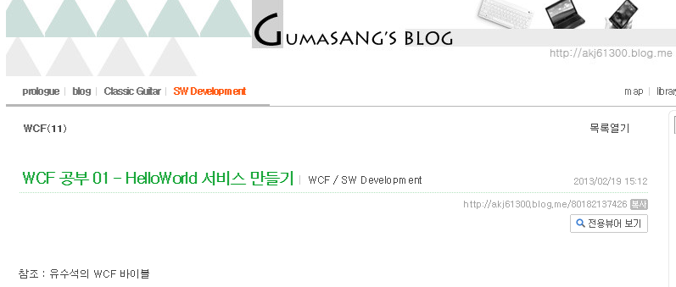
http://akj61300.blog.me/80182137426

Slide 34
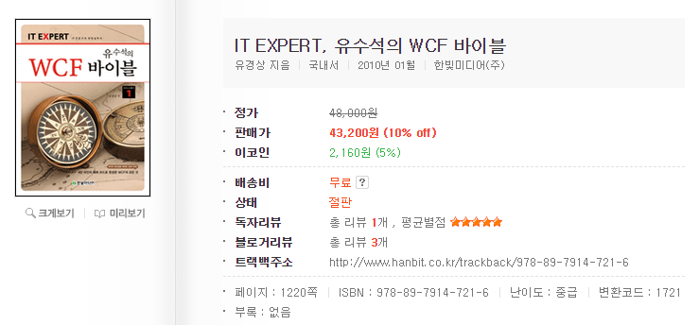
http://www.hanbit.co.kr/book/look.html?isbn=978-89-7914-721-6

Slide 35
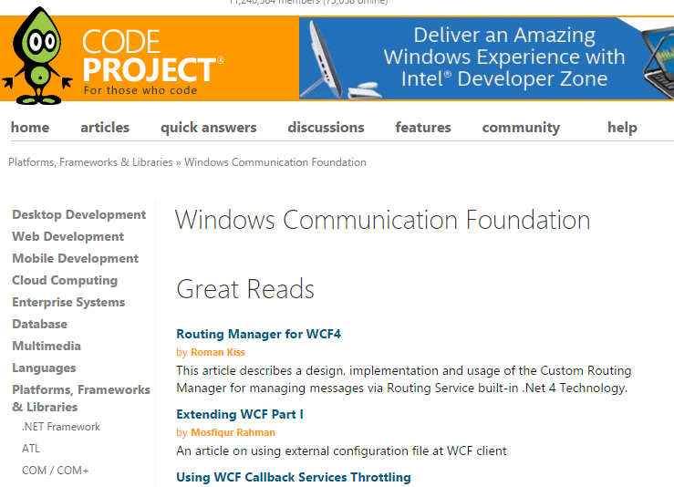
http://www.codeproject.com/KB/WCF/

Slide 36
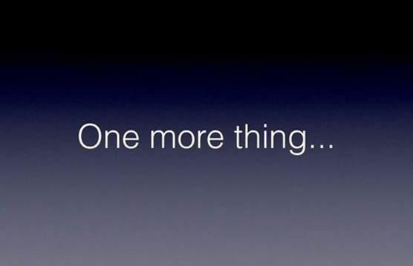

Slide 37
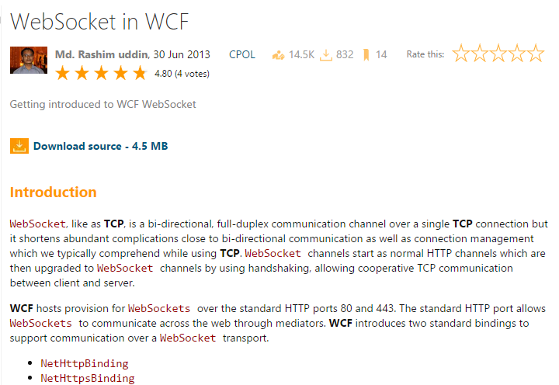
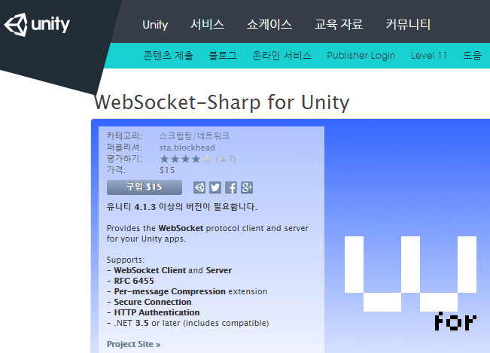
http://www.codeproject.com/Articles/613677/WebSocket-in-WCF
https://www.assetstore.unity3d.com/kr/#!/content/8959

Slide 38
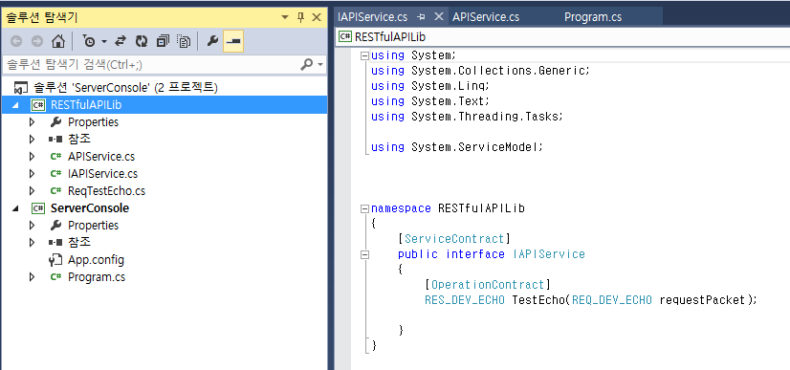
실습

